Slide 1
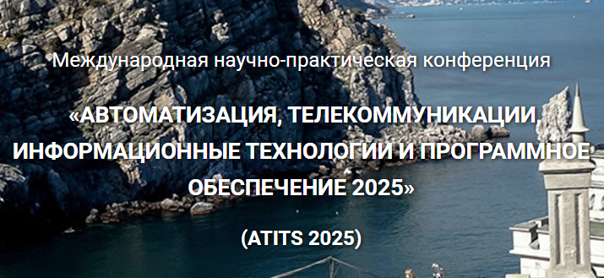
Получение данных о скорости кислотной коррозии стали с помощью чат-ботов
Авторы: Коновалова В.С., д.т.н., доцент, профессор кафедры естественных наук и техносферной безопасности,
аспирант Ваганов Н.А.,
аспирант Спиридонов Е.М.,
магистрант Раджабов С.З.
Ивановский государственный политехнический университет

Slide 2
Методология исследования
В данной работе мы пробуем с помощью чат-ботов найти с какой скоростью растворяется сталь марки Ст3 в 0,1 н растворе серной кислоты при 50 °С.
Мы проводили экспериментальные исследования по изучению кислотной коррозии сталей при разных температурах, в ходе которых определялись показатели скорости коррозии. Так, для стали марки Ст3 значение показателя изменения массы в 0,1 н растворе серной кислоты при 50 °С составляет 46 г/(м²∙ч), а глубинный показатель скорости коррозии равен 56 мм/год.
Для исследования выбраны чат-боты ChatGPT-5 (США), Алиса (Россия), Mistral (Франция), DeepSeek (Китай) и Genie (Великобритания).
Данные, полученные от чат-ботов, сравнивались с установленными экспериментально при изучении кислотной коррозии сталей при разных температурах.

Slide 3
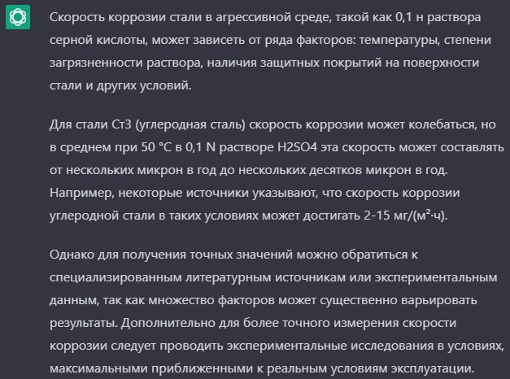
Результаты исследования
Рисунок 1. Ответ ChatGPT

Slide 4
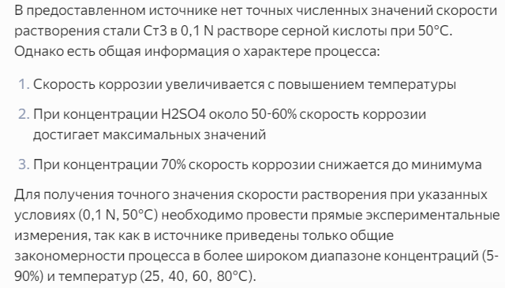
Рисунок 2. Ответ Алисы

Slide 5
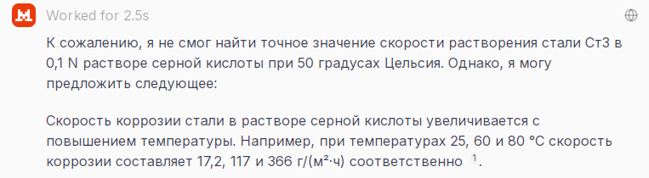
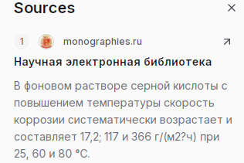
Рисунок 3. Ответ Mistral
Чат-бот Mistral выдал значения скорости коррозии стали для нескольких температур, среди которых нет заданных 50 °С. Согласно указанному источнику, данные авторами статьи «Тюрина М.В., Анфилов К.Л., Авдеев Я.Г. Усиление защитного действия азотсодержащих ингибиторов коррозии стали в серной кислоте добавками катионов меди (II) // Химия в нехимическом вузе: материалы третьей Всероссийской конференции (Москва, 10–12.09.2015 г.). – М.: Издательский дом Академии Естествознания, 2016. – С. 160-163.» получены при исследовании коррозии стали в 2 М растворе серной кислоты.

Slide 6
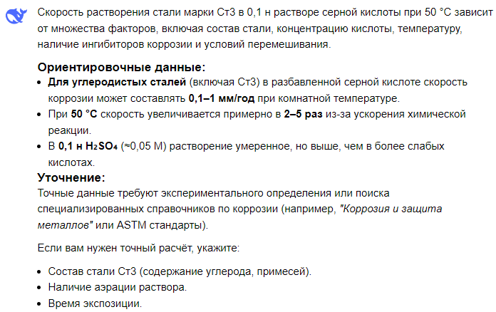
Рисунок 4. Ответ DeepSeek

Slide 7
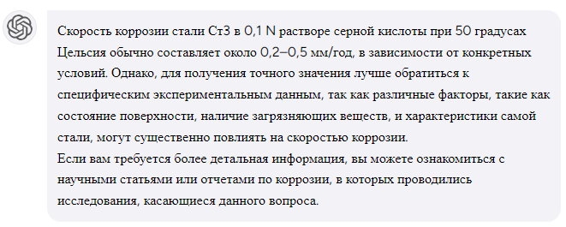
Рисунок 5. Ответ Genie

Slide 8
Выводы
В ответах чат-ботов нет четких значений показателей скорости коррозии стали, в лучшем случае приводят достаточно широкие интервалы.
Несмотря на то, что Mistral является разработкой французской компании, поиск проведен по русскоязычной научной литературе. Следовательно, чат-боты при поиске информации ориентируются на регион проживания пользователя, распознавая язык текста запроса и/или отслеживая местоположение через браузер или приложение.
Очевидно, что у чат-ботов с искусственным интеллектом есть определенные ограничения. Они не могут выдавать результаты без участия исследователей. Они не могут заменить идеи, опыт, суждения и индивидуальность исследователей. Несмотря на высокий уровень интеллекта чат-ботов с искусственным интеллектом, они могут работать только на основе инструкций, полученных от операторов-людей. Таким образом, ответственность за результаты лежит исключительно на операторах-людях или исследователях. Чат-боты с искусственным интеллектом могут служить только помощниками исследователей.

